Slide 1
PEMBEKALAN SKILL DESAIN GRAFIS MELALUI APLIKASI CORELDRAW KEPADA MAHASISWA
KOMUNIKASI PENYIARAN ISLAM UIN AR-RANIRY
Ketua Peneliti : Khairan AR Anggota : Fransisca Tasy’a
DISAMPAIKAN PADA MK:
RANCANGAN PENELITIAN - SUB MATERI METODE PENELITIAN
MAHASISWA SEMESTER: II
JUMLAH SKS: 2

Slide 2
UIN Ar-Raniry Banda Aceh
Contoh Penulisan dan Bagian
Isi Karya Ilmiah
Presentation by:
Khairan AR

Slide 3
Rancangan Penelitian | Khairan
Abstract
Maksud dan tujuan dari penelitian untuk menganalisis besar pengaruh kualitas layanan kenaiakan jabatan fungsional terhadap kepuasan dosen di dua PTKIN, yakni Dosen di UIN Ar-Raniry Banda Aceh dan dosen di STAIN Teungku Dirundeng Meulaboh. Dari hasil pengujian diperoleh hasil bahwa, pengaruh total atribut Reliability, Assurance, dan Tangibility terhadap kepuasan dosen sebesar 0,742. Sedangkan untuk STAIN Teungku Dirundeng Meulaboh sebesar 0,674. Hasil tersebut mengindikasikan bahwa atribut Reliability, Assurance, dan Tangibility berpengaruh kuat dan signifikan terhadap atribut kepuasan dosen. Sementara itu, atribut Reliability, Assurance, dan Tangibility terhadap atribut Empathy memperoleh nilai pengaruh total sebesar 0,703 untuk dosen UIN Ar-Raniry Banda Aceh, serta 0,730 untuk dosen STAIN Teungku Dirundeng Meulaboh, dengan tingkat pengaruh kuat dan signifikan. Disamping itu, atribut Reliability, Assurance, dan Tangibility memperoleh pengaruh total sebesar 0,634 untuk UIN Ar-Raniry Banda Aceh, dan 0,657 untuk STAIN Teungku Dirundeng Meulaboh terhadap atribut Responsiveness, dengan taraf pengaruh kuat dan signifikan. Terakhir pengukuran atribut Empathy dan Responsiveness terhadap kepuasan dosen baik di UIN Ar-Raniry Banda Aceh maupun STAIN Teungku Dirundeng Meulaboh secara total diperoleh nilai sebesar 0,723 dan 0,776. Hasil tersebut berarti bahwa, atribut Empathy dan Responsiveness berpengaruh kuat dan signifikan terhadap atribut kepuasan dosen dalam rangka proses pengurusan kenaikan jabatan fungsionalnya.

Slide 4
Overview
Introduction
Objectives
Result
Problem
Hypothesis
Conclusion
Literary Review
Methodology
Recommendations
Theoretical Framework
Implementation
Rancangan Penelitian | Khairan

Slide 5
04/38
Introduction
PTKIN dituntut untuk berakslerasi dan bertransformasi dalam rangka memberikan pelayanan yang prima, efesien dan efektif (Fauzi 2016).
Masih ditemukan sejumlah kendala dalam pelaksanaan kenaikan jabatan fungsional dosen diantarannya: kualitas layanan yang kurang efesien dan efektif, keterlibatan program studi dalam mendorong dosen untuk melakukan pengurusan jabatan fungsional masih cukup rendah, wadah atau tempat konsultasi khusus mengenai proses kenaikan jabatan fungsional dosen belum tersedia, terakhir keterbatasan akses informasi mengenai jadwal kenaikan jabatan fungsional belum tersosialisasikan dengan baik (Hasil Observasi Awal).
Kajian yang membahas kualitas pelayanan masih parsial, artinya masih dibahas menyeluruh dan digabungkan untuk keperluan evaluasi oleh Perguruan Tinggi melalui Lembaga Penjaminan Mutu, misalnya laporan survey kepuasan civitas akademika yang melaporkan secara keseluruhan kepuasan civitas akademika dari berbagai aspek (Dwirahayu et al. 2018).
Teori kualitas layanan yang digunakan mengadopsi teori SERVQUAL yang memiliki lima faktor utama, yakni: 1) Reliability, 2) Assurance, 3) Tangibility, 4) Empathy, dan 5) Responsiveness (Hardiyansyah 2018).
Rancangan Penelitian | Khairan

Slide 6
05/38
Seberapa besar pengaruh langsung dan tidak langsung kualitas pelayanan terhadap kepuasan dosen dalam mengajukan kenaikan jabatan fungsional?
Problems
Berapa tingkat reliabilitas layanan kenaikan jabatan fungsional dosen di PTKIN Kementerian Agama?
Berapa tingkat Assurance layanan kenaikan jabatan fungsional dosen di PTKIN Kementerian Agama?
Berapa tingkat tangibel layanan kenaikan jabatan fungsional dosen di PTKIN Kementerian Agama?
Berapa tingkat empati layanan kenaikan jabatan fungsional dosen di PTKIN Kementerian Agama?
Berapa tingkat responsif layanan layanan kenaikan jabatan fungsional dosen di PTKIN Kementerian Agama?
Rancangan Penelitian | Khairan

Slide 7
06/38
Literary Review
01
Kualitas layanan dapat diartikan sebagai suatu bentuk persepsi dan/atau tanggapan dari orang lain mengenai layanan yang diberikan apakah sesuai dengan espektasi mereka. Kualitas pelayanan harus memiliki kriteria-kriteria tertentu sebagai penciri, agar dapat diukur dan dioperasionalkan (Nurdin 2019)
03
Penelitian Syahril Gunawan dkk serta penelitian yang dilakukan oleh Elfrida dkk pada tahun 2021, menemukan bahwa kualitas layanan memberikan pengaruh signifikan bagi kepuasan pihak yang dilayani (Elfrida et al. 2021; Gunawan et al. 2021)
02
SERVQUAL memiliki lima faktor utama yang menjadi kunci pengukuran baik atau buruknya pelayanan yang diberikan, yakni: 1) Reliability, 2) Assurance, 3) Tangibility, 4) Empathy, dan 5) Responsiveness (Hardiyansyah 2018).
04
Sugiarto dan Octaviana, Kusumadewi Purba dan Sailan, dan Anifah dkk menyatakan bahwa atribut Tangibility dan Assurance harus menjadi prioritas peningkatan dalam pengukuran kualitas layanan (Anifah, Simanjorang, and Yuniati 2021; Kusumadewi Purba and Sailan 2020; Sugiarto and Octaviana 2021).
Rancangan Penelitian | Khairan

Slide 8
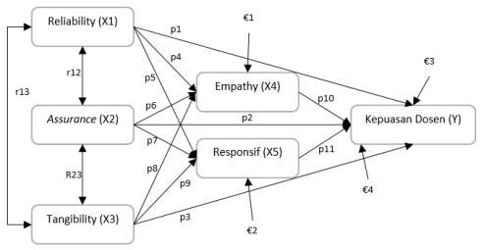
Theoretical Framework
07/38
Overview
Penyusunan kerangka teoritis penelitian didasarkan pada teori kualitas layanan (SERVQUAL) Zeithaml yang memiliki 5 aspek utama yakni: Reliability, Assurance, Tangibility, Empathy, dan Responsiveness.
Pengukuran kualitas layanan dalam Perguruan Tinggi menjadi salah satu fokus penting yang harus selalu ditingkatkan, karena sejalan dengan perbaiki mutu yang bersifat berkelanjutan. Karena secara teori, semakin baik tata kelola kualitas layanan maka berbanding lurus dengan kepuasan yang diterima oleh dosen dalam rangka pengurusan kenaikan jabatan fungsional, serta dapat berimplikasi pada peningkatan mutu akademik di dua Perguruan Tinggi tersebut.
Secara teori, kualitas layanan di bidang akademik dapat diartikan sebagai upaya yang dilakukan oleh Perguruan Tinggi dalam rangka memenuhi harapan dan/atau keinginan civitas akademiknya, termasuk dosen.
Sementara itu, kepuasan dapat diartikan sebagai perbandingan kepentingan antara persepsi yang diterima dengan ekspektasi yang diinginkan.
Rancangan Penelitian | Khairan

Slide 9
08/38
Rancangan Penelitian | Khairan
Objectives
Objectives 1 - 2
Objectives 3 - 4
Objectives 5 - 6
Untuk menganalisa tingkat reliabilitas layanan layanan kenaikan jabatan fungsional dosen di PTKIN Kementerian Agama.
Untuk menganalisa tingkat Assurance layanan-layanan kenaikan jabatan fungsional dosen di PTKIN Kementerian Agama.
Untuk menganalisis tingkat tangibel layanan layanan-kenaikan jabatan fungsional dosen di PTKIN Kementerian Agama.
Untuk menganalisa tingkat empati layanan layanan-kenaikan jabatan fungsional dosen di PTKIN Kementerian Agama.
Untuk menganalisa tingkat responsif layanan layanan-kenaikan jabatan fungsional dosen di PTKIN Kementerian Agama.
Untuk mengukur pengaruh langsung dan tidak langsung kualitas pelayanan terhadap kepuasan dosen dalam mengajukan kenaikan jabatan fungsional.

Slide 10
09/38
Hipothesis
H0 : Kualitas layanan tidak berpengaruh kuat dan signifikan terhadap kepuasan dalam proses kenaikan jabatan dosen di UIN Ar-Raniry Banda Aceh maupun STAIN Teungku Dirundeng Meulaboh baik langsung maupun tidak langsung
H1 : Kualitas layanan berpengaruh kuat dan signifikan terhadap kepuasan dalam proses kenaikan jabatan dosen di UIN Ar-Raniry Banda Aceh maupun STAIN Teungku Dirundeng Meulaboh baik langsung maupun tidak langsung
Rancangan Penelitian | Khairan

Slide 11
10/38
Methodology
Dalam penelitian ini, metode penelitian yang dipakai adalah jenis penelitian survey deskriptif dengan pendekatan kuantitatif.
Rancangan Penelitian | Khairan

Slide 12
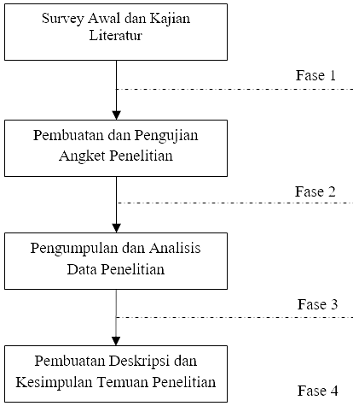
11/38
Methodology
Quantitative Method
Penelitian survey merupakan jenis penelitian yang menitikberatkan pada penggunaan angket/instrumen/kuesioner dalam mengumpulkan data, dengan jangka waktu pengumpulan data pada satu waktu saja.
penelitian deskriptif merupakan rangkaian kegiatan pengumpulan data penelitian yang bertujuan untuk menjawab pertanyaan penelitian pada saat penelitian sedang berjalan. Secara umum, penelitian survey masih termasuk kedalam bagian penelitian deskriptif (Sudaryono 2019).

Slide 13
12/38
Rancangan Penelitian | Khairan
Implementation
Identifikasi Atribut Penelitian
Populasi dan Sampel
Teknik Analisis Data
Terdapat lima atribut bebas dan satu atribut terikat yang diangkat dalam penelitian, meliputi: 1) atribut Reliability, 2) atribut Assurance, 3) atribut tangible, 4) Empathy, dan 5) atribut Responsiveness yang merupakan atribut bebas, dan kepuasan sebagai atribut terikat.
Total Populasi Dosen UIN Ar-Raniry 531
Total Populasi Dosen STAIN Teungku Dirundeng 105
Total Sampel Dosen UIN Ar-Raniry 84
Total Sampel STAIN Teungku Dirundeng 51
Teknik Perhitungan Sampel Menggunakan Teknik Slovin
Teknik Pembagian Sampel Menggunakan Pembagian Berstrata Proporsional
Teknik analisis data yang digunakan adalah teknik analisis jalur, untuk mengkaji besar pengaruh, secara langsung atau tidak langsung, sebagai bentuk konsekuensi perlakuaan penelitian (Sudaryono, 2019). Terdapat 3 rentang pengaruh yang dapat digunakan, yakni: 0.05 – 0.09 Berpengaruh Lemah, 0.10 – 0.29 Berpengaruh Sedang, dan jika >= 0.30 Berpengaruh Kuat

Slide 14
13/38
Result
Berikut pemaparan hasil penelitian untuk UIN Ar-Raniry dan STAIN Teungku Dirundeng
Rancangan Penelitian | Khairan

Slide 15
14/38
Profil Responden
STAIN
45
Setelah pembagian instrumen penelitian di lapangan, terdapat 78 responden dari UIN Ar-Raniry Banda Aceh dan 45 responden dari STAIN Teungku Dirundeng Meulaboh yang mengembalikan dan mengisi lembar instrumen penelitian yang dibagikan. Sehingga total keseluruhan instrumen penelitian yang diisi adalah sebanyak 123 instrumen penelitian, lebih sedikit dari target yang direncanakan sebelumnya yakni berjumlah 135 instrumen penelitian.
UIN
78
Rancangan Penelitian | Khairan

Slide 16
Profil Responden - Berdasarkan Fakultas
15/38
Ekonomi dan Bisnis Islam
7.7%
Dakwah dan Komunikasi Islam
22.2%
Ushuluddin dan Filsafat
7.7%
Syari’ah dan Ekonomi Islam
28.9%
Tarbiyah dan Keguruan
33.3%
Psikologi
2.6%
Dakwah dan Komunikasi
9%
Syari’ah dan Hukum
17.9%
Sains dan Teknologi
14.1%
Adab dan Humaniora
5.1%
Tarbiyah dan Keguruan
48.9%
UIN Ar-Raniry
STAIN Teungku Dirundeng
Rancangan Penelitian | Khairan

Slide 17
Profil Responden - Berdasarkan Jenis Kelamin
16/38
Perempuan
43.6%
Perempuan
46.7%
Laki-Laki
53.3%
Laki-Laki
56.4%
UIN Ar-Raniry
STAIN Teungku Dirundeng
Rancangan Penelitian | Khairan

Slide 18
Profil Responden - Berdasarkan Jenjang Studi
17/38
S3
20.5%
S2
79.5%
S2
100%
UIN Ar-Raniry
STAIN Teungku Dirundeng
Rancangan Penelitian | Khairan

Slide 19
Profil Responden - Berdasarkan Usia
18/38
> 55 tahun
5.1%
45 s.d 55 tahun
2.2%
45 s.d 55 tahun
19.2%
25 s.d 35 tahun
35.9%
35 s.d 45 tahun
40%
25 s.d 35 tahun
57.8%
35 s.d 45 tahun
39.7%
UIN Ar-Raniry
STAIN Teungku Dirundeng
Rancangan Penelitian | Khairan

Slide 20
Profil Responden - Berdasarkan Masa Kerja
19/38
> 20 tahun
15.4%
10 s.d 15 tahun
11.1%
1 s.d 5 tahun
32.1%
15 s.d 20 tahun
10.3%
5 s.d 10 tahun
28.9%
1 s.d 5 tahun
60%
10 s.d 15 tahun
14.1%
5 s.d 10 tahun
28.2%
UIN Ar-Raniry
STAIN Teungku Dirundeng
Rancangan Penelitian | Khairan

Slide 21
Profil Responden - Berdasarkan Waktu Pengurusan Pangkat
20/38
1 tahun
20.5%
> 2 tahun
26.7%
1 tahun
26.7%
> 2 tahun
43.6%
2 tahun
35.9%
2 tahun
46.7%
UIN Ar-Raniry
STAIN Teungku Dirundeng
Rancangan Penelitian | Khairan

Slide 22
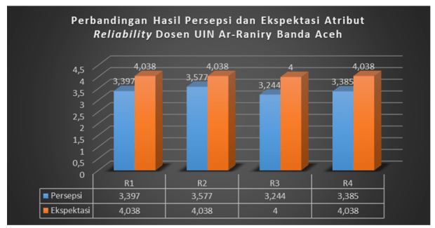
Grafik Perbandingan Hasil Persepsi dan Ekspektasi untuk Atribut Reliability UIN Ar-Raniry
No. | Atribut Layanan
R1 | Fakultas dan TPAK bekerja secara profesional, terampil, dan handal ketika menyelesaikan masalah yang dihadapi Dosen dalam proses kenaikan jabatan fungsional
R2 | Fakultas dan TPAK memberikan pelayanan dan perlakuan yang adil dan sesuai prosedur terhadap setiap Dosen yang mengajukan proses kenaikan jabatan fungsional
R3 | Fakultas dan TPAK memberikan penjelasan yang lengkap dan mudah dimengerti oleh Dosen berkaitan dengan informasi dan masalah kenaikan jabatan fungsional
R4 | Fakultas dan TPAK memberikan pelayanan kenaikan jabatan fungsional Dosen, sesuai dengan waktu yang dijanjikan
21/38
Rancangan Penelitian | Khairan

Slide 23
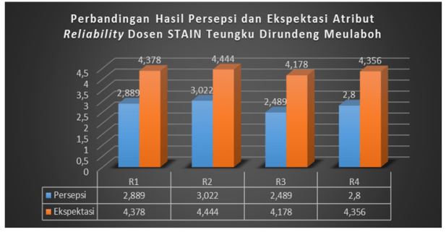
Grafik Perbandingan Hasil Persepsi dan Ekspektasi untuk Atribut Reliability STAIN Teungku Dirundeng
No. | Atribut Layanan
R1 | Fakultas dan TPAK bekerja secara profesional, terampil, dan handal ketika menyelesaikan masalah yang dihadapi Dosen dalam proses kenaikan jabatan fungsional
R2 | Fakultas dan TPAK memberikan pelayanan dan perlakuan yang adil dan sesuai prosedur terhadap setiap Dosen yang mengajukan proses kenaikan jabatan fungsional
R3 | Fakultas dan TPAK memberikan penjelasan yang lengkap dan mudah dimengerti oleh Dosen berkaitan dengan informasi dan masalah kenaikan jabatan fungsional
R4 | Fakultas dan TPAK memberikan pelayanan kenaikan jabatan fungsional Dosen, sesuai dengan waktu yang dijanjikan
22/38
Rancangan Penelitian | Khairan

Slide 24
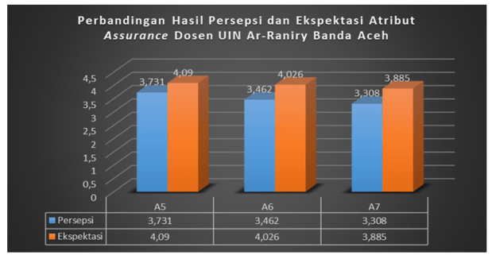
Grafik Perbandingan Hasil Persepsi dan Ekspektasi untuk Atribut Assurance UIN Ar-Raniry
No. | Atribut Layanan
A5 | Fakultas dan TPAK melayani dengan sikap yang ramah dan sopan
A6 | Fakultas dan TPAK mampu menjawab setiap pertanyaan Dosen, berkaitan dengan proses kenaikan jabatan fungsional
A7 | Fakultas dan TPAK mampu menumbuhkan rasa percaya Dosen dalam proses kenaikan jabatan fungsional
23/38
Rancangan Penelitian | Khairan

Slide 25
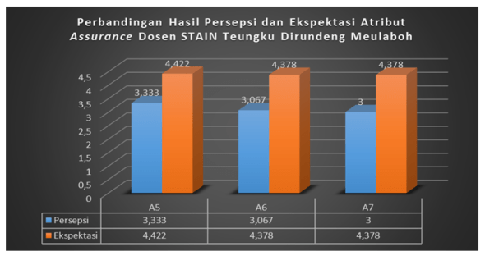
Grafik Perbandingan Hasil Persepsi dan Ekspektasi untuk Atribut Assurance STAIN Teungku Dirundeng
No. | Atribut Layanan
A5 | Fakultas dan TPAK melayani dengan sikap yang ramah dan sopan
A6 | Fakultas dan TPAK mampu menjawab setiap pertanyaan Dosen, berkaitan dengan proses kenaikan jabatan fungsional
A7 | Fakultas dan TPAK mampu menumbuhkan rasa percaya Dosen dalam proses kenaikan jabatan fungsional
24/38
Rancangan Penelitian | Khairan

Slide 26
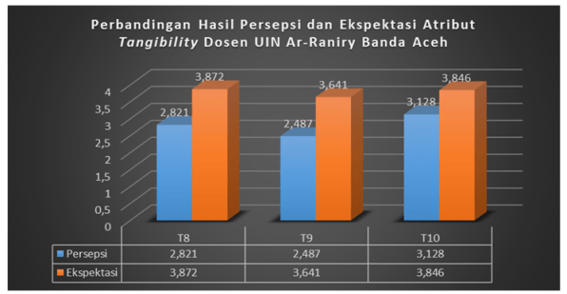
Grafik Perbandingan Hasil Persepsi dan Ekspektasi untuk Atribut Tangibility UIN Ar-Raniry
No. | Atribut Layanan
T8 | Perguruan Tinggi telah menyediakan wadah/layanan (Dalam bentuk Teknologi Informasi) dalam pengurusan kenaikan jabatan fungsional Dosen
T9 | Fakultas dan TPAK memiliki media visualisasi yang lengkap dalam menginformasikan prosedur kenaikan jabatan fungsional Dosen, misalnya dalam bentuk: poster, banner, brosur, dan diagram alur.
T10 | TPAK memiliki ruangan yang layak dan nyaman dalam proses pelayanan kenaikan jabatan fungsional Dosen
25/38
Rancangan Penelitian | Khairan

Slide 27
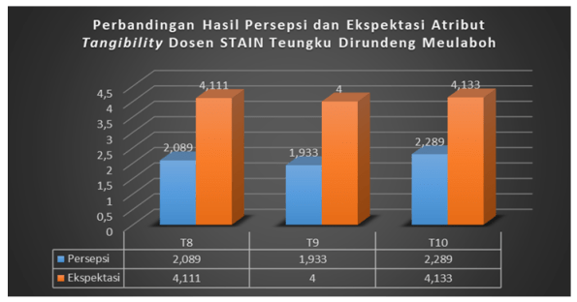
Grafik Perbandingan Hasil Persepsi dan Ekspektasi untuk Atribut Tangibility STAIN Teungku Dirundeng
No. | Atribut Layanan
T8 | Perguruan Tinggi telah menyediakan wadah/layanan (Dalam bentuk Teknologi Informasi) dalam pengurusan kenaikan jabatan fungsional Dosen
T9 | Fakultas dan TPAK memiliki media visualisasi yang lengkap dalam menginformasikan prosedur kenaikan jabatan fungsional Dosen, misalnya dalam bentuk: poster, banner, brosur, dan diagram alur.
T10 | TPAK memiliki ruangan yang layak dan nyaman dalam proses pelayanan kenaikan jabatan fungsional Dosen
26/38
Rancangan Penelitian | Khairan

Slide 28
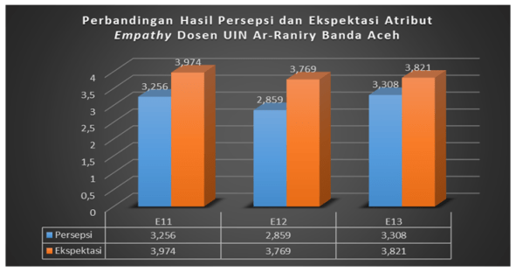
Grafik Perbandingan Hasil Persepsi dan Ekspektasi untuk Atribut Empathy UIN Ar-Raniry
No. | Atribut Layanan
E11 | Fakultas dan TPAK memperlakukan Dosen dalam pengurusan kenaikan jabatan fungsionalnya dengan penuh perhatian
E12 | Fakultas dan TPAK berusaha memahami kebutuhan Dosen dalam pengurusan kenaikan jabatan fungsional melalui fasilitas e-mail, wa group, dsb.
E13 | Fakultas dan TPAK selalu memberikan saran terbaik bagi Dosen dalam pengurusan kenaikan jabatan fungsional
27/38
Rancangan Penelitian | Khairan

Slide 29
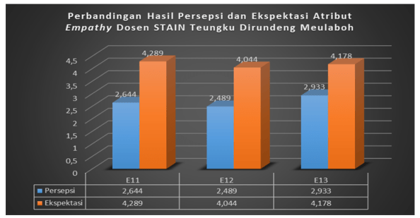
Grafik Perbandingan Hasil Persepsi dan Ekspektasi untuk Atribut Empathy STAIN Teungku Dirundeng
No. | Atribut Layanan
E11 | Fakultas dan TPAK memperlakukan Dosen dalam pengurusan kenaikan jabatan fungsionalnya dengan penuh perhatian
E12 | Fakultas dan TPAK berusaha memahami kebutuhan Dosen dalam pengurusan kenaikan jabatan fungsional melalui fasilitas e-mail, wa group, dsb.
E13 | Fakultas dan TPAK selalu memberikan saran terbaik bagi Dosen dalam pengurusan kenaikan jabatan fungsional
28/38
Rancangan Penelitian | Khairan

Slide 30
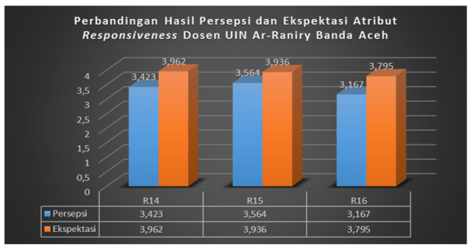
Grafik Perbandingan Hasil Persepsi dan Ekspektasi untuk Atribut Responsiveness UIN Ar-Raniry
No. | Atribut Layanan
E11 | Fakultas dan TPAK mudah dihubungi, apabila ada masalah dan pertanyaan yang berkaitan dengan proses kenaikan jabatan fungsional Dosen
E12 | TPAK selalu menginformasikan hal-hal baru (misalnya: dokumen yang harus ditambahkan, dsb.) kepada Dosen yang mengajukan kenaikan jabatan fungsional
E13 | Fakultas dan TPAK cepat dan tepat dalam memberikan pelayanan terhadap permasalahan yang dihadapi Dosen dalam pengurusan kenaikan jabatan fungsional
29/38
Rancangan Penelitian | Khairan

Slide 31
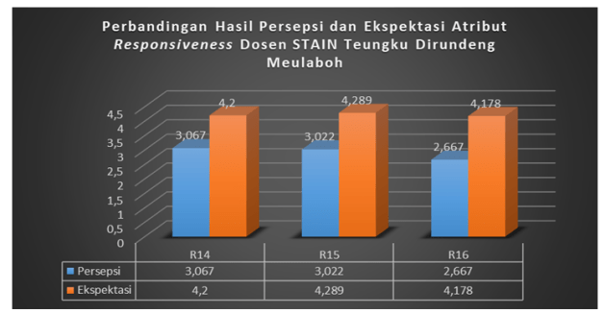
Grafik Perbandingan Hasil Persepsi dan Ekspektasi untuk Atribut Responsiveness STAIN Teungku Dirundeng
No. | Atribut Layanan
E11 | Fakultas dan TPAK mudah dihubungi, apabila ada masalah dan pertanyaan yang berkaitan dengan proses kenaikan jabatan fungsional Dosen
E12 | TPAK selalu menginformasikan hal-hal baru (misalnya: dokumen yang harus ditambahkan, dsb.) kepada Dosen yang mengajukan kenaikan jabatan fungsional
E13 | Fakultas dan TPAK cepat dan tepat dalam memberikan pelayanan terhadap permasalahan yang dihadapi Dosen dalam pengurusan kenaikan jabatan fungsional
30/38
Rancangan Penelitian | Khairan

Slide 32
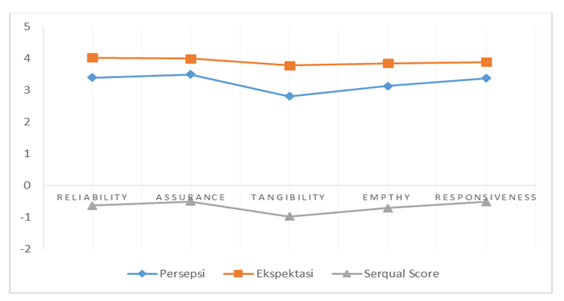
Grafik Perbandingan Hasil Persepsi, Ekspektasi, dan SS Seluruh Atribut UIN Ar-Raniry
31/38
Rancangan Penelitian | Khairan

Slide 33
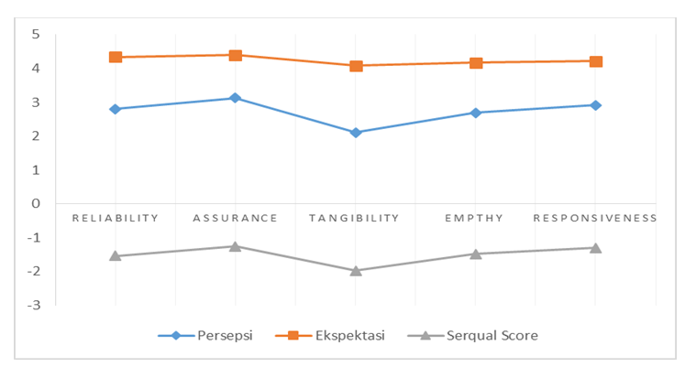
Grafik Perbandingan Hasil Persepsi, Ekspektasi, dan SS Seluruh Atribut STAIN Teungku Dirundeng
32/38
Rancangan Penelitian | Khairan

Slide 34
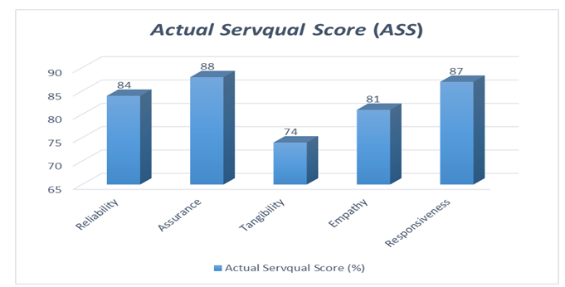
Grafik Peringkat Aktual Kinerja Kualitas Layanan Kenaikan Jabatan Fungsional Dosen UIN Ar-Raniry
Rerata 82,8
33/38
Rancangan Penelitian | Khairan

Slide 35
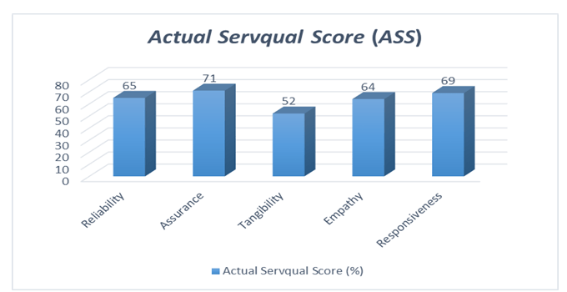
Grafik Peringkat Aktual Kinerja Kualitas Layanan Kenaikan Jabatan Fungsional Dosen STAIN Teungku Dirundeng
Rerata 64,2
34/38
Rancangan Penelitian | Khairan

Slide 36
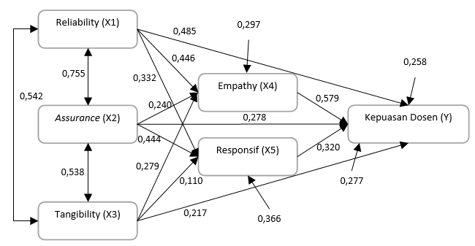
Hasil Analisis Jalur Kualitas Layanan Kenaikan Jabatan Fungsional untuk Persepsi Dosen UIN Ar-Raniry
35/38
Rancangan Penelitian | Khairan

Slide 37
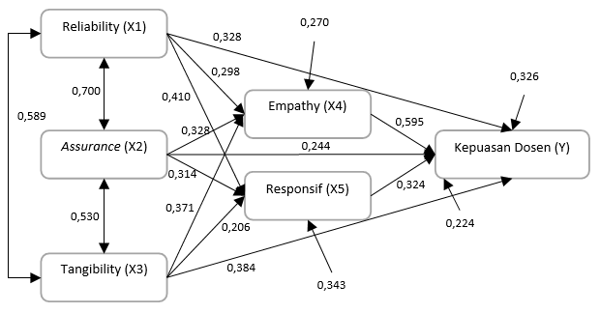
Hasil Analisis Jalur Kualitas Layanan Kenaikan Jabatan Fungsional untuk Persepsi Dosen STAIN Teungku Dirundeng
36/38
Rancangan Penelitian | Khairan

Slide 38
37/38
Rancangan Penelitian | Khairan
Atribut | Pengaruh Total | Keterangan
Reliability, Assurance, Tangibility Terhadap Kepuasan Dosen | 0,742 | UIN Ar-Raniry
Reliability, Assurance, Tangibility Terhadap Kepuasan Dosen | 0,674 | STAIN Teungku Dirundeng
Reliability, Assurance, Tangibility Terhadap Empathy | 0,703 | UIN Ar-Raniry
Reliability, Assurance, Tangibility Terhadap Empathy | 0,730 | STAIN Teungku Dirundeng
Reliability, Assurance, Tangibility Terhadap Responsiveness | 0,634 | UIN Ar-Raniry
Reliability, Assurance, Tangibility Terhadap Responsiveness | 0,657 | STAIN Teungku Dirundeng
Empathy, Responsiveness Terhadap Kepuasan Dosen | 0,723 | UIN Ar-Raniry
Empathy, Responsiveness Terhadap Kepuasan Dosen | 0,776 | STAIN Teungku Dirundeng
Conclusion
Berdasarkan pada sebaran nilai pengaruh total, baik untuk UIN Ar-Raniry ataupun STAIN Teungku Dirundeng. Diketahui bahwa pengaruh total bernilai lebih besar dari 0,30 (>= 30), artinya keseluruhan atribut kualitas layanan dalam penelitian berpengaruh kuat dan signifikan terhadap atribut kepuasan dosen dalam rangka proses pengurusan kenaikan jabatan fungsional dosen di dua institusi tersebut.

Slide 39
38/38
Recommendation
Secara garis besar, proses pengujian analisis jalur terhadap model penelitian hanya mengoptimalkan perhitungan melalui tabulasi MS. Excel dan aplikasi SPSS yang tidak secara khusus diperuntukkan bagi perhitungan analisis jalur. Sehingga hasil temuan koefisien jalur yang diperoleh baru sebatas prediksi untuk setiap jalur atribut model penelitian.
Recommendation 1
Recommendation 2
Diharapkan bagi penelitian lanjutan agar dapat menggunakan metode dan aplikasi yang memang diperuntukkan untuk proses analisis jalur, misalnya dengan metode SEM dan/atau SEM-PLS.
Menambahkan jumlah sampel penelitian, agar didapatkan sebaran data yang lebih banyak, sehingga dapat memberikan hasil perhitungan yang lebih baik lagi.
Rancangan Penelitian | Khairan

Slide 40
TERIMA KASIH
Rancangan Penelitian | Khairan

